Slide 1
Автономная некоммерческая организация высшего образования
«Российский новый университет»
Колледж
Применение триггеров
в презентации-тесте
Тема: Вспомогательные исторические дисциплины
Преподаватель информационных дисциплин
Иксанова Э.Б.
Студент группы 116бк1, Фармонова Лайло
Москва, 2020

Slide 2
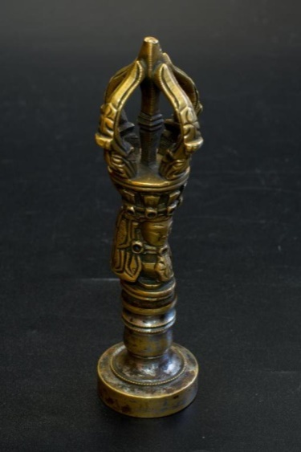
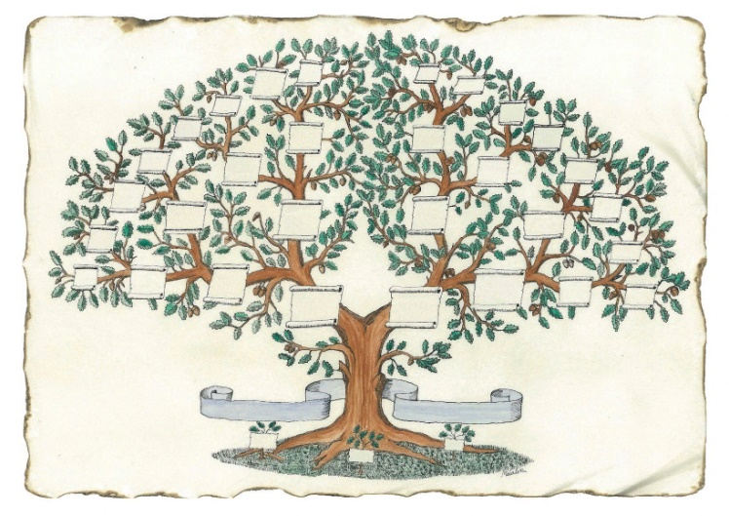

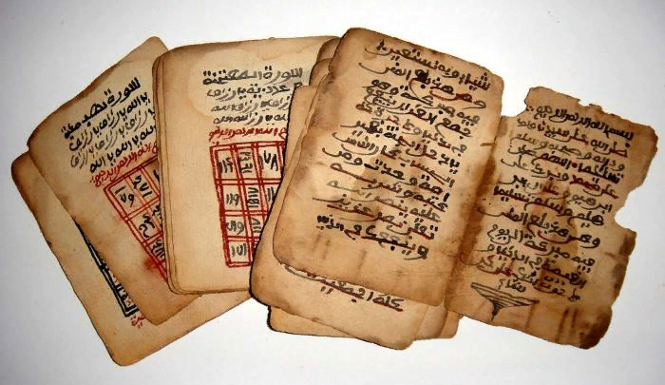

Выберите объект изучения «Нумизматики»

Slide 3
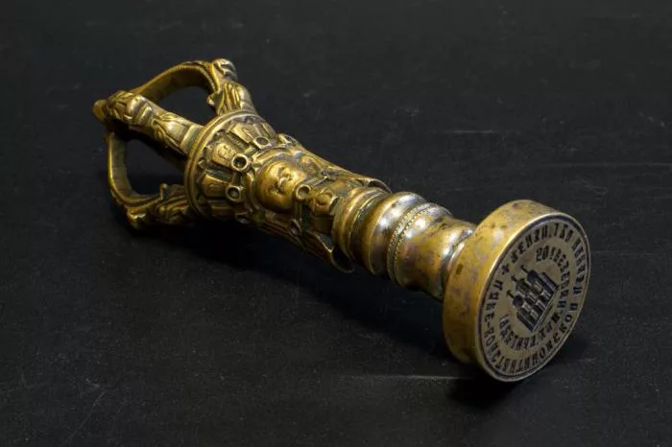
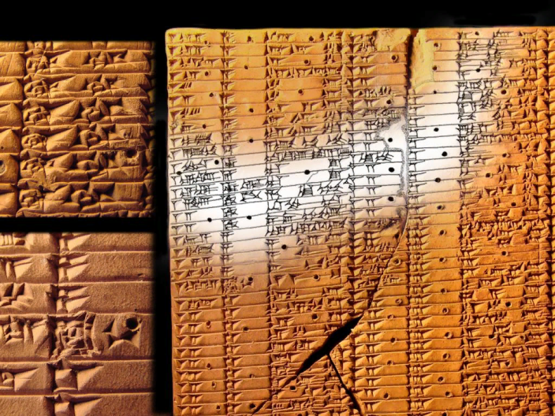
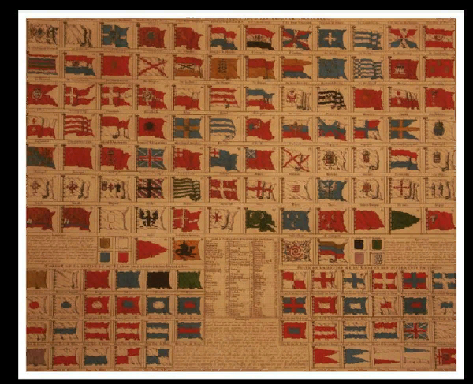

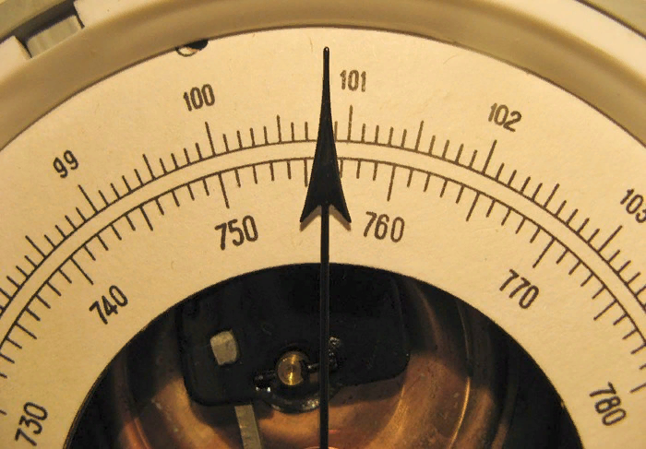

Выберите область изучения «Сфрагистики»

Slide 4
Список источников
https://www.liveinternet.ru/users/3928801/post197537979/
https://ru.depositphotos.com/stock-photos/нумизматика.html
https://ru.depositphotos.com/stock-photos/геральдика.html
https://ru.depositphotos.com/stock-photos/дипломатия.html
https://studopedia.ru/1_15868_vspomogatelnie-istoricheskie-distsiplini.html
https://bigenc.ru/linguistics/text/2704121
https://sammlung.ru/?p=19422

